Slide 1
SỞ GD & ĐT bình định
TRƯỜNG Thpt ngô lê tân
CHÀO MỪNG
CÁC EM ĐẾN VỚI TIẾT HỌC hôm nay.
GV giảng dạy: huỳnh thị LINH

Slide 2
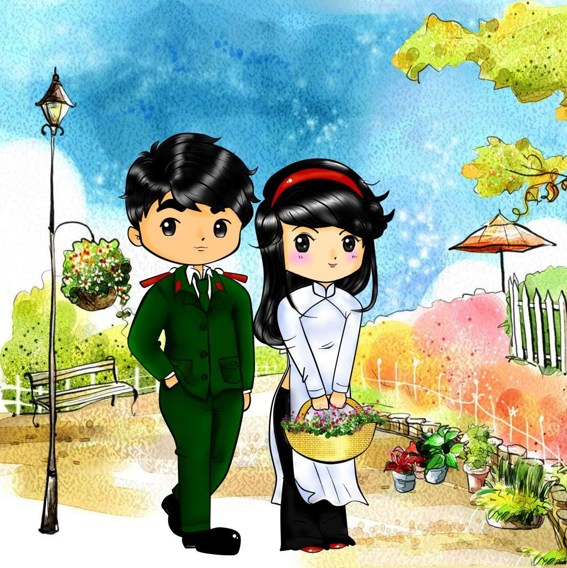
VĂN BẢN 2:
GIANG
- Bảo Ninh-

Slide 3
Hình THÀNH KIẾN THÚC
KHỞI ĐỘNG
LUYỆN TẬP
LUYỆN TẬP

Slide 4
KHỞI ĐỘNG
Yêu cầu:
- Hãy kể tên một số tác phẩm văn học (thơ, truyện ngắn, tiểu thuyết,…) viết những cuộc kháng chiến chống ngoại xâm của nhân dân ta trong thế kỉ XX.
- Chia sẻ suy nghĩ của em về một trong những tác phẩm ấy.

Slide 5
KHỞI ĐỘNG
* Một số tác phẩm văn học (thơ, truyện ngắn, tiểu thuyết,…) viết những cuộc kháng chiến chống ngoại xâm của nhân dân ta trong thế kỉ XX:
- Thơ: Tây Tiến (1948, Quang Dũng), Đất nước (1955, Nguyễn Đình Thi), Đồng chí (Chính Hữu), Màu tím hoa sim (1949, Hữu Loan),…
- Truyện ngắn: Làng (1948, Kim Lân), Những ngôi sao xa xôi (1971, Lê Minh Khuê), Bức tranh (1983, Nguyễn Minh Châu),…
- Tiểu thuyết: Nỗi buồn chiến tranh (Bảo Ninh, 1990), Hòn đất (1964, Anh Đức),…

Slide 6
KHỞI ĐỘNG
*HS chia sẻ về một tác phẩm bản thấy thấy ấn tượng:
Dùng một số mẫu câu:’
- Tác phẩm.... viết về nỗi đau..... trong chiến tranh.....
- Tác phẩm.... nói về vẻ đẹp của con người Việt Nam... qua hình tượng.......

Slide 7
HÌNH THÀNH KIẾN THỨC

Slide 8
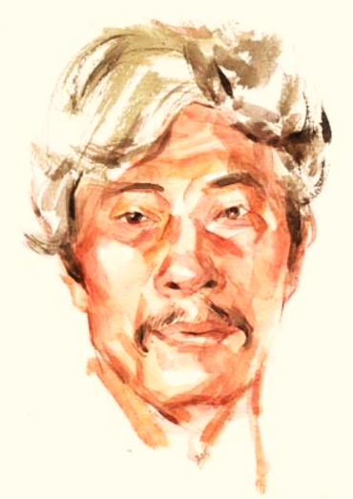
I. Tìm hiểu chung
1. Tác giả Bảo Ninh
- Tên thật là Hoàng Ấu Phương. Một số bút danh khác như: Nhật Giang, Mã Pí Lèng,…
- Sinh năm: 1952; quê Quảng Bình .
- Bảo Ninh là nhà văn quân đội từng trực tiếp tham gia chiến đầu trên chiến trường miền Nam trước năm 1975.

Slide 9
I. Tìm hiểu chung
1. Tác giả Bảo Ninh
- Phong cách nghệ thuật: Giọng văn điềm đạm, nhẹ nhàng; có nhiều đóng góp mới mẻ cho cách nhìn về đề tài chiến tranh trong văn học hậu chiến và những cách tân trong truyện ngắn.
- Tác phẩm chính: tiểu thuyết Nỗi buồn chiến tranh; các truyện ngắn Trại bảy chú lùn, Khắc dấu mạn thuyền,…

Slide 10
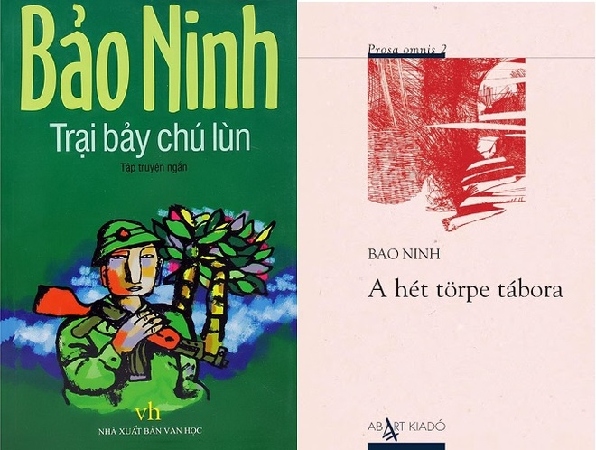

Slide 11
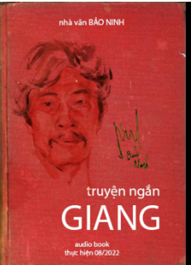
I. Tìm hiểu chung
2. Văn bản “Giang”
2.1. Đọc văn bản và tìm hiểu từ khó, chú giải

Slide 12
I. Tìm hiểu chung
2. Văn bản “Giang”
Yêu cầu: Thảo luận trong bàn để hoàn thành PHT 01 sau:
PHT 01: Tìm hiểu chung về VB Hỏi nhanh – Đáp gọn
1. Thể loại | ...................
2. Xuất xứ
3. Các nhân vật | ..................
4. Các sự kiện chính | ..................
5. Người kể chuyện và ngôi kể | ..................
6. Bối cảnh câu chuyện | ..................
7. Bố cục | ..................

Slide 13
I. Tìm hiểu chung
2. Văn bản “Giang”
2.2. Thể loại:
Truyện ngắn
2.3. Xuất xứ:
In trong Bảo Ninh – những truyện ngắn, tái bản, NXB Trẻ, 2021.

Slide 14
I. Tìm hiểu chung
2. Văn bản “Giang”
2.4. Một số yếu tố của truyện ngắn
a. Nhân vật:
Nhân vật tôi, Giang, bố Giang.

Slide 15
I. Tìm hiểu chung
2. Văn bản “Giang”
2.4. Một số yếu tố của truyện ngắn
b. Sự kiện chính
- Cuộc gặp gỡ tình cờ giữa nhân vật tôi và Giang tại giếng nước.
- Giang mời nhân vật tôi về nhà, tại nhà Giang, nhân vật tôi gặp gỡ và trò chuyện với bố Giang.
- Giang đưa nhân vật tôi về đơn vị.
- Nhân vật tôi gặp lại bố Giang ở chiến trường.

Slide 16
I. Tìm hiểu chung
2. Văn bản “Giang”
2.4. Một số yếu tố của truyện ngắn
b. Sự kiện chính
➔Nhận xét về cốt truyện: Các sự kiện tạo thành cốt truyện chủ yếu được sắp xếp theo trật tự thời gian.
Truyện được kể theo ngôi kể thứ nhất, chủ yếu dưới điểm nhìn của nhân vật “tôi”- anh lính binh nhì, mười bảy tuổi, chiến sĩ của tiểu đoàn 5 tân binh.
2.2. Thể loại: 2.3. Xuất xứ :
2.4. Một số yếu tố của truyện ngắn
a. Nhân vật: b. Sự kiện chính
c. Bối cảnh câu chuyện
*Không gian: Đan xen giữa không gian chiến trường và không gian căn nhà của bố con Giang; không gian chiến tranh ác liệt và không gian bình yên, ấm áp tình người.
*Thời gian: Xoay quanh một buổi tối gặp gỡ của nhân vật tôi, Giang và bố Giang; đặt trong bối cảnh rộng lớn những năm kháng chiến chống Mĩ đang diễn ra ác liệt.
d. Bố cục
- Phần 1: Từ đầu đến “”Anh dặn tôi thế, ra ý đe.”: giới thiệu nhân vật tôi và hoàn cảnh của câu chuyện.
- Phần 2: Tiếp… đến “… đã hi sinh vào cuối muà khô năm đầu tiên chúng tôi lâm trận”: Các cuộc gặp gỡ và tình người trong chiến tranh.
- Phần 3: Còn lại (2 đoạn cuối): Suy ngẫm của nhân vật tôi.

Slide 17
I. Tìm hiểu chung
2. Văn bản “Giang”
2.4. Một số yếu tố của truyện ngắn
c. Bối cảnh câu chuyện
*Không gian: Đan xen giữa không gian chiến trường và không gian căn nhà của bố con Giang; không gian chiến tranh ác liệt và không gian bình yên, ấm áp tình người.
*Thời gian: Xoay quanh một buổi tối gặp gỡ của nhân vật tôi, Giang và bố Giang; đặt trong bối cảnh rộng lớn những năm kháng chiến chống Mĩ đang diễn ra ác liệt.
2.2. Thể loại: 2.3. Xuất xứ :
2.4. Một số yếu tố của truyện ngắn
a. Nhân vật: b. Sự kiện chính
c. Bối cảnh câu chuyện
d. Bố cục
- Phần 1: Từ đầu đến “”Anh dặn tôi thế, ra ý đe.”: giới thiệu nhân vật tôi và hoàn cảnh của câu chuyện.
- Phần 2: Tiếp… đến “… đã hi sinh vào cuối muà khô năm đầu tiên chúng tôi lâm trận”: Các cuộc gặp gỡ và tình người trong chiến tranh.
- Phần 3: Còn lại (2 đoạn cuối): Suy ngẫm của nhân vật tôi.

Slide 18
I. Tìm hiểu chung
2. Văn bản “Giang”
2.4. Một số yếu tố của truyện ngắn
d. Bố cục:
- Phần 1: Từ đầu đến “”Anh dặn tôi thế, ra ý đe.”: giới thiệu nhân vật tôi và hoàn cảnh của câu chuyện.
- Phần 2: Tiếp… đến “… đã hi sinh vào cuối muà khô năm đầu tiên chúng tôi lâm trận”: Các cuộc gặp gỡ và tình người trong chiến tranh.
- Phần 3: Còn lại (2 đoạn cuối): Suy ngẫm của nhân vật tôi.

Slide 19
II. Khám phá văn bản
1. Chiến tranh: gặp gỡ và tình người
Yêu cầu: Hoàn thành PHT số 02: Tìm hiểu những cuộc gặp gỡ giữa các nhân vật trong VB
STT | Những cuộc gặp gỡ | Tình cảm giữa các nhân vật trong chiến tranh
1
2
3

Slide 20
II. Khám phá văn bản
1. Chiến tranh: gặp gỡ và tình người
Yêu cầu:
- Những cuộc gặp được kể lại qua điểm nhìn của ai?
- Khái quát vẻ đẹp của tình người trong chiến tranh qua những cuộc gặp gỡ trong truyện?

Slide 21
II. Khám phá văn bản
1. Chiến tranh: gặp gỡ và tình người
*Hoàn cảnh chung: giữa những năm tháng kháng chiến chống Mỹ đang diễn ra ác liệt.

Slide 22
*Những cuộc gặp tình cờ, ấm áp tình người:
STT | Những cuộc gặp gỡ | Tình cảm giữa các nhân vật trong chiến tranh
1
2
Giang và tôi (ở giếng nước)
- Cô nữ sinh tin yêu và sẵn lòng giúp đỡ anh lính trẻ: con người cởi mở, gần gũi, thân thiện, dễ cảm thông….
- Anh tân binh thì hóm hỉnh, nhanh nhẹn kiểu thanh niên
Tôi và bố Giang (ở nhà bố Giang)
- Người bố: Tác phong, điều lệnh quân đội, nghiêm nghị, giữ khoảng cách, cảnh giác khi cần.
- Anh tân binh: nghiêm túc, có chút gì đó e ngại cấp trên.

Slide 23
*Những cuộc gặp tình cờ, ấm áp tình người:
STT | Những cuộc gặp gỡ | Tình cảm giữa các nhân vật trong chiến tranh
3
4
Giang, tôi và bố Giang (ở nhà bố Giang)
Khi đã làm quen, tin cậy, giữa người bố và anh lính trẻ cũng rất dễ cảm thông; tình cha con của người lính rất ấm áp.
Tôi và bố Giang (ở chiến trường Tây Nguyên)
Tình thương yêu con và tình thương yêu chiến sĩ của người chỉ huy hòa làm một; lòng kính trọng của chiến sĩ đối với người chỉ huy; tình yêu, sự cách trở và niềm tin yêu.

Slide 24
* Nhận xét:
- Truyện được kể theo ngôi kể thứ nhất. Điểm nhìn quan trọng nhất là điểm nhìn của nhân vật tôi (anh lính tân binh). Việc lựa chọn điểm nhìn này đã giúp người đọc theo dõi câu chuyện với góc nhìn của người trong cuộc. Chính vì vậy, chúng ta có cơ hội cảm nhận rõ nét, chân thực, toàn vẹn những cuộc gặp gỡ trong chiến tranh để lại nhiều dư vị, cảm xúc sâu sắc trong lòng người.
- Cách kể như vậy có tác dụng gợi lên trong độc giả những suy nghĩ về tình người hồn hậu, ấm áp, yêu thương trong hoàn cảnh chiến tranh; những mất mát, đau thương mà cuộc chiến để lại cho con người; cả những rung động dẫu chỉ thoảng qua nhưng lãng mạn, khó quên của hai nhân vật Giang và tôi.

Slide 25
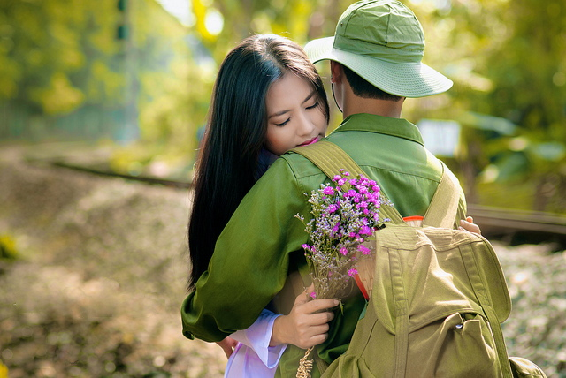
II. Khám phá văn bản
1. Chiến tranh: gặp gỡ và tình người
* Nhận xét:
Giữa những khắc nghiệt của bom đạn, chiến tranh thì tình người giản dị, hồn nhiên mà ngát lành, trong ngần đó đã phần nào giúp con người vượt qua sự sợ hãi, điềm tĩnh vượt lên mọi mất mát, đau thương; để rồi mãi về sau trở thành mảnh kí ức không thể nào quên của người lính.

Slide 26
II. Khám phá văn bản
2. Vẻ đẹp của nhân vật Giang
Yêu cầu:
Hoàn thành phiếu học tập số 3 theo nhóm

Slide 27
Phiếu học tập 03:
Tìm hiểu nhân vật Giang
Nhóm | Hình ảnh Giang | Qua điểm nhìn | Chi tiết miêu tả | Tính cách nổi bật
Nhóm 1+2 | Tại giếng nước công cộng (khi tình cờ gặp nhân vật “tôi”).
Nhóm 3+4 | Tại nhà mình (cùng với nhân vật “tôi” và bố)
Nhóm 5+6 | Trên đường đưa nhân vật “tôi” trở lại đơn vị bằng xe đạp

Slide 28
Phiếu học tập 03: Tìm hiểu nhân vật Giang
Hình ảnh Giang | Qua điểm nhìn | Chi tiết miêu tả | Tính cách nổi bật
Tại giếng nước công cộng (khi tình cờ gặp nhân vật “tôi”).
- Ngập ngừng khi bị gọi tên.
- Múc nước xối cho tôi rửa 2 bàn tay lấm bẩn.
- Cọ bùn đất ở chân và đôi dép của tôi.
- Mời tôi về nhà chơi.
Cô gái tốt bụng, tin người, chu đáo, sẵn lòng giúp đỡ người khác.
Tôi

Slide 29
Phiếu học tập 03: Tìm hiểu nhân vật Giang
Hình ảnh Giang | Qua điểm nhìn | Chi tiết miêu tả | Tính cách nổi bật
Tại nhà mình (cùng với nhân vật “tôi” và bố)
- Xuống bếp hâm lại cơm canh cho nóng để mời tôi ăn.
- Nhanh trí “bịa” ra tên “Hùng” cho tôi khi bố về nhà, hỏi chuyện.
- Nũng nịu, muốn bố xin cho tôi về đơn vị trễ.
- Xin bố để xe đạp lại để đưa tôi về đơn vị điểm danh.
- Cô gái nhanh nhẹn, đảm đang, biết chăm sóc cho người khác.
- Vẫn còn tính cách trẻ con, thích nũng nịu với bố vì biết được bố chiều.
Tôi Bố Giang

Slide 30
Phiếu học tập 03: Tìm hiểu nhân vật Giang
Hình ảnh Giang | Qua điểm nhìn | Chi tiết miêu tả | Tính cách nổi bật
Trên đường đưa nhân vật “tôi” trở lại đơn vị bằng xe đạp
- Ngồi sau xe, áp mình tin cậy vào tôi.
- Chuyện trò, chia sẻ, kể về cuộc sống của mình khi ngồi sau xe tôi.
- Dặn tôi tết về chơi với 2 bố con.
- Đưa ra đề nghị tết trốn vào doanh trại với tôi.
- Thở dài trong giây phút hai người chia tay.
- Người con gái cởi mở, thích chia sẻ, tâm tình và tin cậy.
- Người con gái giấu kín tâm sự và nỗi niềm cô đơn (mẹ mất, anh trai đi bộ đội xa, bố cũng là lính).
Tôi

Slide 31
Phiếu học tập 03: Tìm hiểu nhân vật Giang
Hình ảnh Giang | Qua điểm nhìn | Chi tiết miêu tả | Tính cách nổi bật
Tại chiến trường Tây Nguyên (qua lời kể của bố với nhân vật “tôi”)
- Nhắc đến tôi mãi.
- Buồn vì không gặp lại trước khi tôi lên đường.
- Ở một mình ngoài kia (Hà Nội).
- Gửi cho tôi một tấm ảnh cá nhân, nhờ bố cầm theo ra chiến trường.
Luôn nhớ đến và có cảm tình với tôi, xem tôi là một người “đặc biệt”.
Bố Giang

Slide 32
II. Khám phá văn bản
2. Vẻ đẹp của nhân vật Giang
Nhận xét: Qua các chi tiết miêu tả, qua nhiều điểm nhìn từ các nhân vật trong truyện, có thể thấy Giang là:
- Một cô gái có đời sống nội tâm phong phú, giàu rung động, giàu yêu thương, nhân hậu.
- Một cô gái chu đáo, đảm đang, sớm lo toan cuộc sống gia đình của 2 bố con trong hoàn cảnh mẹ mất sớm.
- Một cô gái khát khao yêu thương, thích được chia sẻ nhưng sống cô đơn, chịu nhiều mất mát do chiến tranh.

Slide 33
II. Khám phá văn bản
3. Chủ đề tư tưởng của truyện
Yêu cầu: Thảo luận
1. Xác định chủ đề của tác phẩm và cho biết dựa vào đâu để bạn xác định như vậy.
2. Theo bạn, tư tưởng của tác phẩm Giang là gì? Hai đoạn văn cuối có vai trò như thế nào trong việc thể hiện tư tưởng của tác phẩm?

Slide 34
II. Khám phá văn bản
3. Chủ đề tư tưởng của truyện
a. Chủ đề tác phẩm
- Chủ đề: Vẻ đẹp của tình người ấm áp, nhân hậu, nghĩa tình; giá trị của những khoảnh khắc rung động đầu đời sau một cuộc gặp gỡ.

Slide 35
- Căn cứ xác định chủ đề:
+ Nhan đề VB: Giang là tên nhân vật chính, cũng là người con gái mang vẻ đẹp tình người và đánh dấu khoảnh khắc rung động đầu đời của nhân vật tôi.
+ Cốt truyện: cuộc gặp gỡ tình cờ trong chiến tranh.
+ Sự kiện: xoay quanh cuộc gặp gỡ và quá trình nảy sinh sự rung động giữa Giang và tôi.
+ Người kể chuyện và điểm nhìn: chủ yếu từ nhân vật tôi- một người trong cuộc để thể hiện quá trình cảm nhận vẻ đẹp con người và những rung động đầu đời trong chiến tranh.

Slide 36
II. Khám phá văn bản
3. Chủ đề tư tưởng của truyện
b. Tư tưởng tác phẩm
- Tư tưởng: Trân trọng tình người, trân quý kỉ niệm và kí ức rung động “vẩn vơ, lưu luyến” trong hoàn cảnh chiến tranh nhiều mất mát, nhiều nỗi đau.

Slide 37
II. Khám phá văn bản
3. Chủ đề tư tưởng của truyện
b. Tư tưởng tác phẩm
- Vai trò của hai đoạn cuối: Hai đoạn văn cuối góp phần thể hiện tư tưởng của tác phẩm thông qua:
+ Nội dung của 2 đoạn văn: đoạn 1 thừa nhận mất mát, đau thương của chiến tranh; đoạn 2 nhấn mạnh cảm xúc lưu luyến, không bao giờ quên cuộc gặp gỡ với Giang dù 30 năm đã trôi qua và thời gian muốn xoá nhoà mọi thứ.
+ Hình thức của 2 đoạn văn: ngôn ngữ trữ tình ngoại đề, vừa là lời tôi nói với tôi, vừa là lời tôi nói với độc giả để chuyển tải tư tưởng một cách trực tiếp.

Slide 38
III. Tổng kết
- Nhận xét những nét đặc sắc về nội dung và nghệ thuật của văn bản “Giang” (Bảo Ninh).
- Hãy rút ra những rút ra một số kinh nghiệm đọc truyện theo đặc trưng thể loại.

Slide 39
III. Tổng kết
1. Đặc sắc nghệ thuật
- Sử dụng ngôi kể thứ nhất khiến câu chuyện thêm chân thực.
- Ngôn ngữ gần gũi với giọng văn tự nhiên, nhẹ nhàng.
- Lối kể chuyện chân thật, tỉ mỉ, giàu cảm xúc.
- Xây dựng nhân vật qua ngoại hình, lời nói, hành động và nội tâm phức tạp.

Slide 40
III. Tổng kết
2. Đặc sắc nội dung
- Truyện ca ngợi về vẻ đẹp của tình người trong chiến tranh cùng giá trị của những rung động đầu đời sau một cuộc gặp gỡ.
- Qua truyện ngắn, nhà văn gửi gắm thông điệp cần biết trân trọng tình người, trân quý kỉ niệm và kí ức một thời.

Slide 41
III. Tổng kết
3. Kinh nghiệm đọc truyện
Lưu ý: Kinh nghiệm đọc truyện theo đặc trưng thể loại:

Slide 42
Yếu tố | Truyện | Kinh nghiệm đọc
Câu chuyện | Chuỗi sự việc, liên quan đến một/ một số người, có mở đầu – diễn biến – kết thúc. | Xác định sự việc mở đầu – diễn biến – kết thúc. Liệt kê các sự việc, con người liên quan và chọn ra sự việc/ chi tiết quan trọng.
Thông điệp | Điều mà tác giả gửi đến người đọc qua hình tượng nghệ thuật. | Chú ý những đoạn văn tác giả trình bày trực tiếp điều nhắn gửi của mình (trữ tình ngoại đề). Dựa vào chủ đề để xác định bài học mà tác giả muốn nhắn nhủ bạn đọc.
Tư tưởng | Nhận thức, quan điểm, thái độ, cách lí giải, khát vọng của tác giả. | Dựa vào các yếu tố: đề tài, chủ đề, nhân vật, điểm nhìn để xác định tư tưởng của tác giả.

Slide 43
Yếu tố | Truyện | Kinh nghiệm đọc
Đặc điểm, tính cách nhân vật | Nét riêng giúp phân biệt với nhân vật khác. | Liệt kê những nét riêng về ngoại hình, lời nói, hành động, tính cách, tâm trạng, cảm xúc của nhân vật. Chú ý đến thái độ, đánh giá của các nhân vật khác về nhân vật. Chú ý sự thay đổi của nhân vật theo diễn biến câu chuyện.
Người kể chuyện | Vai được tác giả tạo ra, đảm nhiệm việc kể lại câu chuyện. | Xác định người kể chuyện trong tác phẩm là ai? Giải thích được vì sao tác giả lại chọn một nhân vật làm người kể chuyện.
Điểm nhìn | Vị trí của người kể chuyện trong tương quan câu chuyện. | Dựa vào người kể chuyện để xác định điểm nhìn. Xác định được sự dịch chuyển, thay đổi, đa dạng của các điểm nhìn đối với một sự kiện/ nhân vật trong truyện.

Slide 44
LUYỆN TẬP
Nhiệm vụ 1: Thảo luận theo kĩ thuật Think – pair – share:
? Xung quanh việc Giang đột nhiên nhận "anh bộ đội" mới gặp lần đầu là bạn học của cô và "phịa" ra cái tên Hùng để giới thiệu anh với bố của mình, sau đó lại dùng xe đạp của bố để đưa anh về đơn vị,... có những ý kiến khác nhau. Một số người cho rằng Giang xử sự như thế là phù hợp với tình huống, hoàn cảnh cụ thể; một số khác lại phủ nhận điều đó. Hãy cho biết ý kiến của bạn.

Slide 45
Nhiệm vụ 1: Ở nhiệm vụ này, HS có thể phản đối hay đồng tình với cách xử sự của Giang, miễn là HS đưa ra được lí lẽ thuyết phục, hợp lí.
- Nếu ủng hộ việc Giang bịa ra tên Hùng để giới thiệu nhân vật tôi với bố và mượn xe đạp của bố để chở tôi về đơn vị, HS có thể nêu các lí lẽ sau:
+ Nói dối bố, bịa ra một cái tên để bố không làm khó nhân vật tôi.
+ Nói dối bố vì khi đó tôi rất run, không biết phản ứng thế nào.
+ Mượn xe bố để đưa tôi về đơn vị vừa tránh việc trễ giờ điểm danh, vừa để có thêm thời gian trò chuyện với tôi.
+ Nếu không có chặng đường đưa tôi về đơn vị, sẽ không có kỉ niệm đẹp và những rung động đầu đời lưu lại trong kí ức Giang và tôi.

Slide 46
Nhiệm vụ 1: Ở nhiệm vụ này, HS có thể phản đối hay đồng tình với cách xử sự của Giang, miễn là HS đưa ra được lí lẽ thuyết phục, hợp lí.
- Nếu phản đối việc Giang bịa ra tên Hùng để giới thiệu nhân vật tôi với bố và mượn xe đạp của bố để chở tôi về đơn vị, HS có thể nêu các lí lẽ sau:
+ Nếu tôi là người xấu, thậm chí là lính trốn trại, Giang có thể gặp rắc rối từ việc quá tin người.
+ Nói dối bố mình, nhận một người mới quen làm bạn là thiếu trung thực.
+ Không nên vì một người bạn mới quen mà bắt bố đi bộ đến cuộc họp, mình lại lấy xe chở bạn về.

Slide 47
LUYỆN TẬP
Nhiệm vụ 2: HS làm việc cá nhân
? Viết đoạn văn ngắn (khoảng 5 – 7 câu) nêu suy nghĩ của anh/ chị về vai trò của những rung động đầu đời đối với mỗi người.
Gợi ý viết đoạn văn:
- Hình thức: đảm bảo hình thức đoạn văn, dung lượng.
- Nội dung: Vai trò của những rung động đầu đời đối với mỗi người:
+ Làm tâm hồn mỗi người thêm phong phú;
+ Là động lực giúp con người vượt những thử thách, những mất mát,…
+ Là kí ức đẹp để con người luôn nhớ về, thêm trân quý giá trị của cuộc sống và những cuộc gặp gỡ trong đời.
…

Slide 48
Bảng kiểm kĩ năng viết đoạn văn:
STT | Tiêu chí | Đạt | Chưa đạt
1 | Đảm bảo hình thức đoạn văn với dung lượng khoảng 5 – 7 câu.
2 | Đoạn văn đúng chủ đề: suy nghĩ về vai trò của những rung động đầu đời đối với mỗi người.
3 | Đoạn văn có câu chủ đề.
4 | Đoạn văn đảm bảo tính liên kết giữa các câu trong đoạn văn.
5 | Đoạn văn đảm bảo về yêu cầu về chính tả, cách sử dụng từ ngữ, ngữ pháp.

Slide 49
VẬN DỤNG
Bài tập 1:
Yêu cầu: Giả sử sau ba mươi năm, "anh bộ đội" năm xưa và Giang tình cờ gặp lại nhau, câu chuyện giữa hai người cần được kể thêm một đoạn. Nếu được tác giả ủy quyền, bạn sẽ viết tiếp câu chuyện như thế nào? Bạn có thể triển khai ý tưởng bằng nhiều hình thức dưới dạng một tranh vẽ, một bài thơ, một đoạn văn tự sự,...

Slide 50
Bước 1: Đặt mình vào tâm trạng của tôi và Giang để hình dung về cuộc gặp lần 2 sau 30 năm.
Bước 2: Tưởng tượng và hình dung về: bối cảnh (không gian, thời gian), các sự việc, chi tiết trong cuộc gặp gỡ của tôi và Giang sau 30 năm bằng cách trả lời các câu hỏi sau:
+ Họ gặp nhau ở đâu, khi nào?
+ Tình huống nào khiến họ gặp lại nhau?
+ Diễn biến cuộc gặp gỡ: Họ có những hành động, lời nói, cảm xúc ra sao?
…

Slide 51
Bước 3: Viết ra một cái kết mong muốn cho mối quan hệ của hai nhân vật và chọn một thông điệp để kết lại phần sáng tạo của mình (ví dụ: Nếu 2 nhân vật đến với nhau thì thông điệp có thể là “Những rung động đầu đời sâu sắc thôi thúc con người đi kiếm tìm tình yêu đã mất sau chiến tranh”).
Bước 4: Chọn 1 hình thức để sáng tạo (viết, vẽ tranh, vẽ truyện tranh, làm clip, thu âm đoạn audio kể chuyện,…).
Bước 5: Công bố, chia sẻ sản phẩm của mình trước lớp hoặc trong nhóm Zalo của lớp và ghi nhận phản hồi từ GV và các bạn.

Slide 52
VẬN DỤNG
Bài tập 2: Bài tập về nhà theo nhóm
Yêu cầu: HS viết kịch bản ngắn chuyển thể từ một trích đoạn của truyện ngắn, sau đó tập diễn xuất.
Lưu ý: giới hạn thời gian diễn xuất là 05 phút.

Slide 53
Rubric đánh giá kịch bản sân khấu hoá một trích đoạn trong truyện ngắn “Giang” (Bảo Ninh):
Tiêu chí | Mức 1 | Mức 2 | Mức 3
Thông điệp | Thông điệp thể hiện rõ ràng, sâu sắc | Có thông điệp nhưng chưa sâu sắc | Không có thông điệp rõ ràng
Cốt truyện/ Bố cục | Cốt truyện hay, bố cục chặt chẽ | Cốt truyện hay, bố cục chưa chặt chẽ | Cốt truyện chưa hay, bố cục chưa chặt chẽ
Nhân vật | Tiếp thu và cải biên hình tượng nhân vật hoàn toàn thuyết phục | Tiếp thu và cải biên hình tượng nhân vật đôi chỗ chưa thuyết phục | Tiếp thu và cải biên hình tượng nhân vật chưa thuyết phục

Slide 54
Rubric đánh giá kịch bản sân khấu hoá một trích đoạn trong truyện ngắn “Giang” (Bảo Ninh):
Tiêu chí | Mức 1 | Mức 2 | Mức 3
Lời thoại | Lời thoại thể hiện rõ quan điểm, suy nghĩ, cảm xúc, tính cách nhân vật | Lời thoại đôi chỗ chưa thể hiện rõ quan điểm, suy nghĩ, cảm xúc, tính cách nhân vật | Lời thoại chưa thể hiện rõ quan điểm, suy nghĩ, cảm xúc, tính cách nhân vật
Chỉ dẫn diễn xuất | Chỉ dẫn diễn xuất hợp lí, rõ ràng | Chỉ dẫn diễn xuất đôi khi chưa hợp lí, rõ ràng | Không có chỉ dẫn diễn xuất
Điểm | 9-10 | 7-8 | 5-6
Xếp loại | Tốt | Khá | Trung bình

